Slide 1

P.O. Plurirregional de España FEDER 2014-2020
Ejecución y previsiones. Noviembre/2019
Foro de Economía Regional
Cuenca, 21-22 de noviembre de 2019
Dirección General de Fondos Europeos
Secretaría de Estado de Presupuestos y Gastos
Ministerio de Hacienda y Función Pública
Notes:
1

Slide 2


Selección de operaciones en FONDOS 2020 (Cantidades en M€ a 15/11/2019)
 | Financiación Total (A) | Dadas de alta |  | Aprobadas |  | % sobre PF
 |  | Coste Total Sub [41] (B) | Nº op. | Coste Total Sub [41] ( C) | Nº op. | Todas op. (B/A) | Selec op. (C/A)
Menos | 950,47 | 490,16 | 935 | 459,79 | 899 | 51,57% | 48,38%
Transición | 7.048,17 | 2.619,58 | 8.123 | 2.072,64 | 7.718 | 37,17% | 29,41%
Más | 6.474,92 | 4.081,38 | 13.760 | 3.719,16 | 13.395 | 63,03% | 57,44%
 | 14.473,56 | 7.191,11 | 22.818 | 6.251,59 | 22.012 | 49,68% | 43,19%
 | Financiación Total (A) | Dadas de alta |  | Aprobadas |  | % sobre PF
 |  | Coste Total Sub [41] (B) | Nº op. | Coste Total Sub [41] ( C) | Nº op. | Todas op. (B/A) | Selec op. (C/A)
1 | 4.431,05 | 3.104,87 | 12.411 | 2.886,68 | 11.894 | 70,07% | 65,15%
2 | 1.549,76 | 1.074,83 | 3.298 | 845,16 | 3.120 | 69,35% | 54,53%
3 | 394,92 | 233,63 | 4.438 | 210,95 | 4.431 | 59,16% | 53,42%
4 | 3.083,23 | 656,41 | 2.050 | 617,38 | 1.980 | 21,29% | 20,02%
6 | 757,27 | 235,17 | 32 | 162,50 | 23 | 31,06% | 21,46%
7 | 2.171,50 | 1.455,87 | 19 | 1.108,40 | 14 | 67,04% | 51,04%
12 | 1.938,87 | 360,12 | 408 | 354,35 | 400 | 18,57% | 18,28%
13 | 146,96 | 70,21 | 162 | 66,15 | 150 | 47,78% | 45,01%
 | 14.473,56 | 7.191,11 | 22.818 | 6.251,59 | 22.012 | 49,68% | 43,19%

Slide 3
Selección de operaciones en FONDOS 2020 Evolución año 2019

Slide 4



Selección de operaciones en FONDOS 2020
(Cantidades en M€ a 15/11/2019)
 | Financiación Total (A) | Dadas de alta F2020 |  | Aprobadas F2020 |  | % sobre PF
 |  | Coste Total Sub [41] (B) | Nº op. | Coste Total Sub [41] ( C) | Nº op. | Todas (B/A) | Aprobadas (C/A)
RED.ES | 747,43 | 470,91 | 1.771 | 424,36 | 1.769 | 63,00% | 56,78%
ISC III | 137,95 | 301,71 | 2.541 | 301,71 | 2.541 | 218,71% | 218,71%
AEI | 1.927,97 | 1.057,49 | 6.455 | 894,22 | 5.948 | 54,85% | 46,38%
SEUIDI | 839,60 | 336,80 | 54 | 282,44 | 45 | 40,11% | 33,64%
SGAD | 43,62 | 0,00 | 0 | 0,00 | 0 | 0,00% | 0,00%
ICEX | 166,07 | 74,42 | 2.001 | 74,42 | 2.001 | 44,81% | 44,81%
CDTI | 1.330,65 | 1.325,43 | 2.286 | 1.325,43 | 2.286 | 99,61% | 99,61%
Cámaras | 265,09 | 62,97 | 4.397 | 62,97 | 4.397 | 23,76% | 23,76%
SESIAD | 833,60 | 638,24 | 563 | 454,57 | 386 | 76,56% | 54,53%
SG IIRR | 46,07 | 130,32 | 60 | 107,64 | 53 | 282,88% | 233,66%
INCYDE | 37,69 | 15,04 | 19 | 15,04 | 19 | 39,91% | 39,91%
IDAE | 3.079,26 | 654,54 | 2.049 | 615,51 | 1.979 | 21,26% | 19,99%
ADIF | 2.175,47 | 1.457,74 | 20 | 1.110,27 | 15 | 67,01% | 51,04%
MITECO | 757,27 | 235,17 | 32 | 162,50 | 23 | 31,06% | 21,46%
DUSI | 1.938,87 | 360,12 | 408 | 354,35 | 400 | 18,57% | 18,28%
Varios AT | 146,96 | 70,21 | 162 | 66,15 | 150 | 47,78% | 45,01%
 | 14.473,56 | 7.191,11 | 22.818 | 6.251,59 | 22.012 | 49,68% | 43,19%

Slide 5
PO Plurirregional de España
Regla N+3 2019 (Cantidades en M€)
Datos en Fondos 2020 a 20/11/2019 Todas las fases
 | Total Ayuda principal | Total Ayuda (A) | N+3 2019 (B) | ∑ (Gasto * Tasa) (C) | % C / A | Margen o pérdida
 |  |  |  |  |  | N+3 2019 (C) - (B)
Menos desarrolladas | 714,71 | 760,38 | 185,95 | 70,76 | 9,31% | -115,19
Transición | 5.337,95 | 5.682,65 | 1.288,26 | 669,32 | 11,78% | -618,94
Más desarrolladas | 3.437,78 | 3.677,54 | 773,00 | 1.007,97 | 27,41% | 234,98
 | 9.490,44 | 10.120,57 | 2.247,21 | 1.748,06 | 17,27% | -499,15
 | Total Ayuda principal | Total Ayuda (A) | N+3 2019 (B) | Gasto Total * Tasa (C) | % C / A | Margen o pérdida
 |  |  |  |  |  | N+3 2019 (C) - (B)
Eje 1 | 2.762,62 | 2.963,02 | 650,85 | 725,19 | 24,47% | 74,33
Eje 2 | 997,01 | 1.067,07 | 235,69 | 207,14 | 19,41% | -28,55
Eje 3 | 251,29 | 268,99 | 59,26 | 100,44 | 37,34% | 41,17
Eje 4 | 1.986,65 | 2.107,68 | 464,55 | 235,41 | 11,17% | -229,13
Eje 6 | 546,80 | 577,44 | 131,70 | 34,49 | 5,97% | -97,21
Eje 7 | 1.558,34 | 1.672,49 | 380,05 | 420,62 | 25,15% | 40,57
Eje 12 | 1.286,08 | 1.362,22 | 302,51 | 15,25 | 1,12% | -287,26
Eje 13 | 101,65 | 101,65 | 22,59 | 9,51 | 9,36% | -13,08
 | 9.490,44 | 10.120,57 | 2.247,21 | 1.748,06 | 17,27% | -499,15

Slide 6
PO Plurirregional de España
Regla N+3 2019 (Cantidades en M€)
Datos en Fondos 2020 a 15/11/2019 Todas las fases
 | Total Ayuda principal | Total Ayuda (A) | N+3 2019 (B) | ∑ (Gasto * Tasa) (C) | % C / A | Margen o pérdida
 |  |  |  |  |  | N+3 2019 (C) – (B)
RED.ES | 487,92 | 520,49 | 115,19 | 97,95 | 18,82% | -17,24
ISC III | 85,05 | 91,04 | 19,92 | 45,30 | 49,76% | 25,38
AEI | 1.169,60 | 1.252,11 | 274,35 | 116,43 | 9,30% | -157,92
SEUIDI | 562,46 | 602,83 | 133,30 | 18,27 | 3,03% | -115,03
SGAD | 33,45 | 35,20 | 8,02 | 0,00 | 0,00% | -8,02
ICEX | 105,45 | 112,74 | 24,83 | 23,89 | 21,19% | -0,94
CDTI | 821,18 | 883,82 | 193,98 | 526,01 | 59,52% | 332,03
Cámaras | 168,32 | 180,35 | 39,76 | 16,11 | 8,94% | -23,64
SESIAD | 521,98 | 561,17 | 123,33 | 109,78 | 19,56% | -13,55
SG IIRR | 31,39 | 33,54 | 7,42 | 79,00 | 235,56% | 71,58
INCYDE | 24,12 | 25,80 | 5,69 | 0,00 | 0,00% | -5,69
IDAE | 1.983,63 | 2.104,51 | 463,83 | 235,41 | 11,19% | -228,41
ADIF | 1.561,36 | 1.675,66 | 380,77 | 420,62 | 25,10% | 39,85
MITECO | 546,80 | 577,44 | 131,70 | 34,49 | 5,97% | -97,21
DUSI | 1.286,08 | 1.362,22 | 302,51 | 15,25 | 1,12% | -287,26
Varios AT | 101,65 | 101,65 | 22,59 | 9,51 | 9,36% | -13,08
 | 9.490,44 | 10.120,57 | 2.247,21 | 1.748,06 | 17,27% | -499,15

Slide 7

PO Plurirregional de España
Regla N+3 2019 --- PREVISIONES
(Cantidades en M€)
 | Total Ayuda principal | Total Ayuda (A) | N+3 2019 (B) | ∑ (Gasto * Tasa) (C) | ∑ (Gasto * Tasa) Previsiones 2019 (D) | % D / A | Margen o pérdida
 |  |  |  |  |  |  | N+3 2019 (D) – (B)
Menos desarrolladas | 714,71 | 760,38 | 185,95 | 70,76 | 149,11 | 19,61% | -36,84
Transición | 5.337,95 | 5.682,65 | 1.288,26 | 669,32 | 877,33 | 15,44% | -410,93
Más desarrolladas | 3.437,78 | 3.677,54 | 773,00 | 1.007,97 | 1.296,24 | 35,25% | 523,24
 | 9.490,44 | 10.120,57 | 2.247,21 | 1.748,06 | 2.322,68 | 22,95% | 75,47
 | Total Ayuda principal | Total Ayuda (A) | N+3 2019 (B) | Gasto Total * Tasa (C) | Gasto Total * Tasa (Previsiones 2019) (D) | % D / A | Margen o pérdida
 |  |  |  |  |  |  | N+3 2019 (D) – (B)
Eje 1 | 2.762,62 | 2.963,02 | 650,85 | 725,19 | 954,75 | 32,22% | 303,90
Eje 2 | 997,01 | 1.067,07 | 235,69 | 207,14 | 235,59 | 22,08% | -0,10
Eje 3 | 251,29 | 268,99 | 59,26 | 100,44 | 124,21 | 46,18% | 64,94
Eje 4 | 1.986,65 | 2.107,68 | 464,55 | 235,41 | 338,98 | 16,08% | -125,57
Eje 6 | 546,80 | 577,44 | 131,70 | 34,49 | 40,36 | 6,99% | -91,34
Eje 7 | 1.558,34 | 1.672,49 | 380,05 | 420,62 | 567,07 | 33,91% | 187,02
Eje 12 | 1.286,08 | 1.362,22 | 302,51 | 15,25 | 48,60 | 3,57% | -253,92
Eje 13 | 101,65 | 101,65 | 22,59 | 9,51 | 13,12 | 12,91% | -9,47
 | 9.490,44 | 10.120,57 | 2.247,21 | 1.748,06 | 2.322,68 | 22,95% | 75,47

Slide 8
PO Plurirregional de España
Regla N+3 2019 --- PREVISIONES
(Cantidades en M€)
EJE 1
 | N+3 2019 (A) | ∑ (Gasto * Tasa) (B) | ∑ (Gasto * Tasa) (Previsiones 2019) (C) | Margen o pérdida N+3 2019 (C) – (A)
Menos desarrolladas | 23,08 | 15,71 | 21,82 | -1,27
Transición | 340,60 | 270,58 | 365,92 | 25,32
Más desarrolladas | 287,17 | 438,89 | 567,01 | 279,85
 | 650,85 | 725,19 | 954,75 | 303,90
RED.ES | 17,39 | 5,58 | 6,16 | -11,23
IS CARLOS III | 19,92 | 45,3 | 84,77 | 64,85
AE INVESTIGACIÓN | 274,35 | 116,43 | 185,38 | -88,97
SEUIDI | 133,30 | 18,27 | 39,59 | -93,71
ICEX | 3,08 | 9,01 | 12,48 | 9,41
CDTI | 193,98 | 526,01 | 616,88 | 422,90
CÁMARA DE ESPAÑA | 8,82 | 4,57 | 9,48 | 0,66
 | 650,85 | 725,19 | 954,75 | 303,90

Slide 9
PO Plurirregional de España
Regla N+3 2019 --- PREVISIONES
(Cantidades M€)
EJE 2
 | N+3 2019 (A) | ∑ (Gasto * Tasa) (B) | ∑ (Gasto * Tasa) (Previsiones 2019) (C) | Margen o pérdida N+3 2019 (C) – (A)
Menos desarrolladas | 13,22 | 6,13 | 9,85 | -3,37
Transición | 130,99 | 126,85 | 139,03 | 8,04
Más desarrolladas | 91,48 | 74,16 | 86,71 | -4,77
 | 235,69 | 207,06 | 235,59 | -0,10
SESIAD | 123,33 | 109,78 | 124,37 | 1,04
RED.ES | 97,79 | 92,37 | 102,85 | 5,05
SGAD | 8,02 | 0,00 | 0,00 | -8,02
CÁMARA DE ESPAÑA | 6,54 | 4,99 | 8,37 | 1,83
 | 235,69 | 207,06 | 235,59 | -0,10

Slide 10
PO Plurirregional de España
Regla N+3 2019 --- PREVISIONES
(Cantidades M€)
EJE 3
 | N+3 2019 (A) | ∑ (Gasto * Tasa) (B) | ∑ (Gasto * Tasa) (Previsiones 2019) (C) | Margen o pérdida N+3 2019 (C) – (A)
Menos desarrolladas | 3,51 | 9,92 | 10,53 | 7,02
Transición | 30,63 | 59,29 | 67,49 | 36,87
Más desarrolladas | 25,13 | 31,23 | 46,18 | 21,05
 | 59,26 | 100,44 | 124,21 | 64,94
SG INCENTIVOS | 7,42 | 79,00 | 92,18 | 84,76
ICEX | 21,75 | 14,88 | 19,23 | -2,53
CÁMARA DE ESPAÑA | 24,39 | 6,55 | 12,36 | -12,03
INCYDE | 5,69 | 0,00 | 0,44 | -5,26
 | 59,26 | 100,44 | 124,21 | 64,94

Slide 11
PO Plurirregional de España
Regla N+3 2019 --- PREVISIONES
(Cantidades M€)
EJE 4
 | N+3 2019 (A) | ∑ (Gasto * Tasa) (B) | ∑ (Gasto * Tasa) (Previsiones 2019) (C) | Margen o pérdida N+3 2019 (C) – (A)
Menos desarrolladas | 15,89 | 2,12 | 2,98 | -12,92
Transición | 264,96 | 31,17 | 54,21 | -210,74
Más desarrolladas | 183,70 | 202,12 | 281,79 | 98,09
 | 464,55 | 235,41 | 338,98 | -125,57
IDAE | 463,83 | 235,41 | 337,36 | -126,47
ADIF | 0,72 | 0,00 | 1,63 | 0,91
 | 464,55 | 235,41 | 338,98 | -125,57

Slide 12
PO Plurirregional de España
Regla N+3 2019 --- PREVISIONES
(Cantidades M€)
EJE 6
 | N+3 2019 (A) | ∑ (Gasto * Tasa) (B) | ∑ (Gasto * Tasa)(Previsiones 2019) (C) | Margen o pérdida N+3 2019 (C) – (A)
Menos desarrolladas | 33,79 | 8,30 | 11,23 | -22,56
Transición | 76,64 | 11,98 | 13,33 | -63,31
Más desarrolladas | 21,27 | 14,22 | 15,79 | -5,48
 | 131,70 | 34,49 | 40,36 | -91,34
ACUAES | 21,90 | 0,00 | 0,41 | -21,50
ACUAMED | 0,34 | 0,00 | 0,00 | -0,34
CH DUERO | 1,82 | 2,42 | 2,97 | 1,15
CH GUADALQUIVIR | 0,47 | 0,00 | 0,00 | -0,47
CH MIÑO SIL | 1,20 | 0,00 | 0,00 | -1,20
DG AGUA | 105,97 | 32,07 | 36,98 | -68,99
 | 131,70 | 34,49 | 40,36 | -91,34

Slide 13
PO Plurirregional de España
Regla N+3 2019 --- PREVISIONES
(Cantidades M€)
EJE 7
 | N+3 2019 (A) | ∑ (Gasto * Tasa) (B) | ∑ (Gasto * Tasa) (Previsiones 2019) (C) | Margen o pérdida N+3 2019 (C) – (A)
Menos desarrolladas | 73,90 | 27,78 | 90,72 | 16,82
Transición | 248,87 | 156,90 | 204,26 | -44,61
Más desarrolladas | 57,28 | 235,94 | 272,09 | 214,81
 | 380,05 | 420,62 | 567,07 | 187,02
ADIF | 87,81 | 0,00 | 0,00 | -87,81
ADIF ALTA VELOCIDAD | 292,23 | 420,62 | 567,07 | 274,84
 | 380,05 | 420,62 | 567,07 | 187,02

Slide 14
PO Plurirregional de España
Regla N+3 2019 --- PREVISIONES
(Cantidades M€)
EJE 12
 | N+3 2019 (A) | ∑ (Gasto * Tasa) (B) | ∑ (Gasto * Tasa) (Previsiones 2019) (C) | Margen o pérdida N+3 2019 (C) – (A)
Menos desarrolladas | 20,66 | 0,00 | 1,02 | -19,64
Transición | 182,39 | 6,79 | 25,31 | -157,08
Más desarrolladas | 99,47 | 8,46 | 22,28 | -77,19
 | 302,51 | 15,25 | 48,60 | -253,92
ESTRATEGIAS DUSI | 302,51 | 15,25 | 48,60 | -253,92
 | 302,51 | 15,25 | 48,60 | -253,92

Slide 15
PO PE en CCAA – Gasto programado y ejecutado (millones de €)
Tipo Región | PO | Gasto prog (A) | Neto sub ejec (todas fases) (B) | % Ejec B / A | Peso CCAA en prog | Peso CCAA en ejec | CCAA prog vs Ejec
Menos | EX | 950,47 | 88,45 | 9,31% | 6,57% | 3,32% | q
 |  | 950,47 | 88,45 | 9,31% | 6,57% | 3,32% | q
Transición | AN | 4.699,69 | 578,69 | 12,31% | 32,47% | 21,74% | q
 | CM | 910,86 | 83,90 | 9,21% | 6,29% | 3,15% | q
 | IC | 882,30 | 56,79 | 6,44% | 6,10% | 2,13% | q
 | ME | 9,03 | 0,01 | 0,06% | 0,06% | 0,00% | q
 | MU | 546,28 | 112,80 | 20,65% | 3,77% | 4,24% | p
 |  | 7.048,17 | 832,19 | 11,81% | 48,70% | 31,26% | q
Más des | AR | 180,92 | 19,73 | 10,91% | 1,25% | 0,74% | q
 | AS | 135,08 | 77,34 | 57,26% | 0,93% | 2,91% | p
 | BB | 265,06 | 26,25 | 9,90% | 1,83% | 0,99% | q
 | CE | 6,70 | 0,17 | 2,54% | 0,05% | 0,01% | q
 | CL | 793,57 | 167,88 | 21,15% | 5,48% | 6,31% | p
 | CN | 74,61 | 14,28 | 19,14% | 0,52% | 0,54% | p
 | CT | 952,99 | 325,13 | 34,12% | 6,58% | 12,22% | p
 | CV | 1.741,48 | 203,84 | 11,70% | 12,03% | 7,66% | q
 | EU | 182,82 | 85,00 | 46,49% | 1,26% | 3,19% | p
 | GA | 1.325,14 | 482,50 | 36,41% | 9,16% | 18,13% | p
 | LR | 39,04 | 9,91 | 25,38% | 0,27% | 0,37% | p
 | MD | 717,69 | 259,22 | 36,12% | 4,96% | 9,74% | p
 | NA | 59,80 | 69,85 | 116,79% | 0,41% | 2,62% | p
 |  | 6.474,92 | 1.741,10 | 26,89% | 44,74% | 65,41% | p
 |  | 14.473,56 | 2.661,74 | 18,39%

Slide 16
PO PE en CCAA – Peso relativo de lo programado y ejecutado por grupo de regiones - Gasto

Slide 17
PO PE en CCAA – Estado de ejecución por grupo de regiones - Gasto

Slide 18
PO PE en CCAA – Peso relativo de lo programado y ejecutado por región – Gasto

Slide 19
PO PE en CCAA – Estado de ejecución por regiones – Gasto

Slide 20
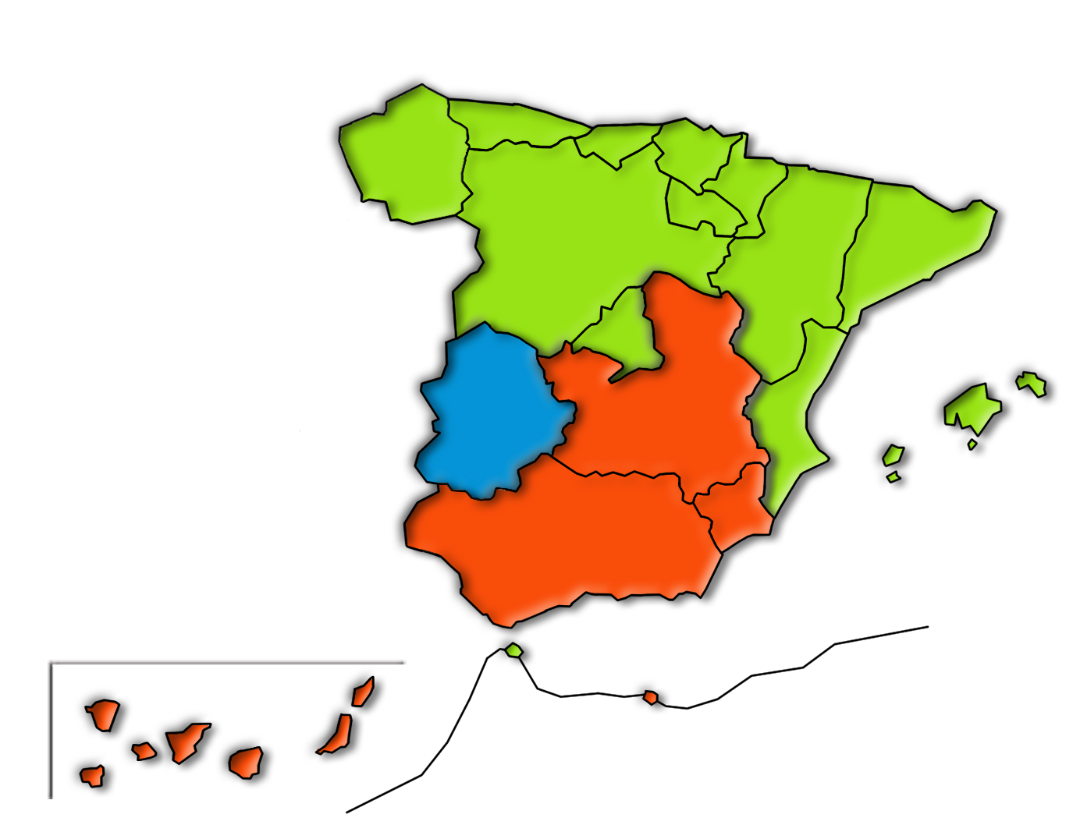
¡Gracias!
sgfeder@sepg.hacienda.gob.es
www.dgfc.sepg.hacienda.gob.es

